Slide 2
مؤشرات تقييم الأداء
تعتبر المعايير و المؤشرات أداة ضرورية لقياس نتائج التنفيذ الفعلي ومقارنتها وتحديد الانحرافات و أسبابها و البحث عن علاجها، كما أنها من أهم المقومات التي تتطلبها عملية الرقابة و تقييم الأداء و تساعد هده المؤشرات على الاجابة على الأسئلة التالية :
هل أنا أقوم بأداء المهمة بالشكل المطلوب ؟
ما مدى تقدمي نحو أداء المهمة و تخلفي عنها ؟
ما هو الحد الأدنى الذي قمت بالانتهاء منه ؟

Slide 3
مؤشرات تقييم الأداء
مفهوم الأداء
هو مدى بلوغ الأهداف المرجوة بالاستخدام الأمثل للموارد
الفعالية
مدى قدرة المؤسسة على تحقيق أهدافها
الكفاءة
الاستخدام الأمثل للموارد بأقل تكلفة ممكنة
الانتاجية
كفاءة استخدام الموارد التي تسمح للمؤسسة بتحويل المدخلات إلى مخرجات

Slide 4
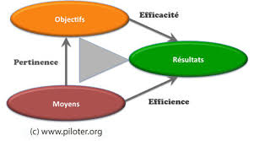

Slide 5
مؤشرات تقييم الأداء
مفهوم تقييم الأداء
هو قياس الأداء الفعلي و مقارنة النتائج المطلوب الوصول إليها، و مدى النجاح في تحقيق الأهداف و تنفيذ الخطط.

Slide 6
مؤشرات تقييم الأداء
فوائد تقييم الأداء
يعتبر من أهم الركائز التي تبنى عليها عملية الرقابة و الضبط
يفيد في تشخيص المشكلات و معرفة موطن القوة و الضعف
يفيد في تزويد الادارة بالمعلومات اللازمة لاتخاد القرارات
يعتبر من أهم مصادر البيانات الازمة للتخطيط
الوقوف على مستوى انجازات المؤسسة و مقارنتها بالأهداف

Slide 7
مؤشرات تقييم الأداء
أهداف تقييم الأداء
تحديد مراحل التنفيذ و متابعة التقدم في الخطط .
تخفيض معدل مخاطر الأخطاء عند وضع الخطط .
توجيه الجهود الازمة لتنفيذ الخطط .
الوقوف على مستوى انجازات المؤسسة و مقارنتها بالأهداف .

Slide 8
مؤشرات تقييم الأداء
العوامل المؤثرة في الأداء
العوامل المؤثرة في الأداء
عوامل خارجية
عوامل داخلية
عوامل اقتصادية
عوامل اجتماعية
عوامل تكنولوجية
العنصر البشري
الادارة
بيئة العمل

Slide 9
مؤشرات تقييم الأداء
مفهوم مؤشر الأداء
هو عبارة عن معلومات تساعد الفرد أو المجموعة على توجيه مسار نشاطهم بغرض تحقيق هدف معين أو تساعدهم في تقييم نتائج النشاط، و يمكن للمؤشرات أن تكون عبارة عن أرقام لأو دلالات نوعية و ذلك حسب النشاط الذي تقوم به المؤسسة و الأهداف التي تسعى لتحقيقها.

Slide 10
مؤشرات تقييم الأداء
تصنيف مؤشرات الأداء
1- مؤشرات الأداء المالية:
يعتبر هدا الأسلوب التقليدي الأكثر استحداما ، حيث أنه لا يمكن أن يتم تحليل أي بيان عن أداء المؤسسة و مركزها المالي دون استخدام المؤشرات المالية، ذلك من خلال مقارنة أداء المؤسسة ووضعها المالي في فترات زمنية متعاقبة بهدف تقييم اتجاهات اللأداء أو مقارنة المؤشرات المالية للمؤسسة و مؤسسة منافسة ضمن إطار البيئة التي تنشط فيها.

Slide 11
مؤشرات تقييم الأداء
تصنيف مؤشرات الأداء
2-مؤشرات الأداء الغير مالية :
ان التغيرات في بيئة المؤسسة و ما صاحبها من زيادة احتياجات العملاء و شدة المنافسة أدى إلى ضرورة ايجاد مؤشرات جديدة :
مؤشرات المدخلات
تستخدم لفهم الموارد البشرية و المالية و التي تستخدم للوصول الى المخرجات و النتائج المطلوبة
مؤشرات العمليات: تستخدم لفهم الخطوات المباشرة لعمليات انتاج المنتج أو الخدمة
مؤشرات المخرجات تستخدم لتقويم المنتج أو الخدمة التي يوفرها النظام أو المؤسسة و يتم إيصالها الى العملاء

Slide 12
مؤشرات تقييم الأداء
تصنيف مؤشرات الأداء
مؤشرات التأثير
تستخدم لتقويم الأثار المباشرة أو الغير مباشرة لتحقيق غايات المؤسسة.
مؤشرات النتائج
تتنبأ بالأداء الستقبلي
المؤشرات السلوكية
وتخص الافراد و المؤسسة مثل قياس رضا العاملين.

Slide 13
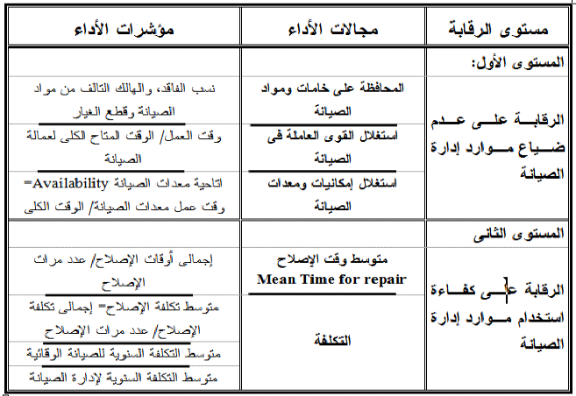

Slide 14
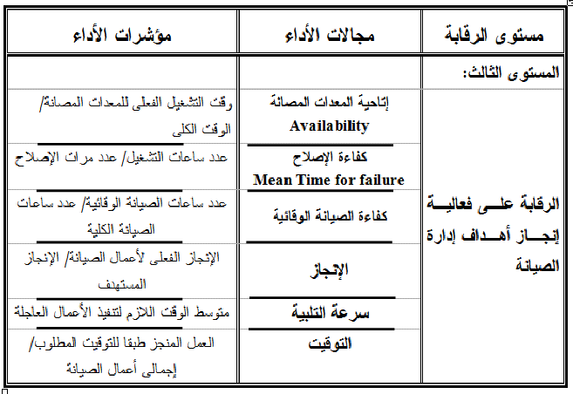

Slide 15
مؤشرات تقييم الأداء

